Slide 1


Slide 2
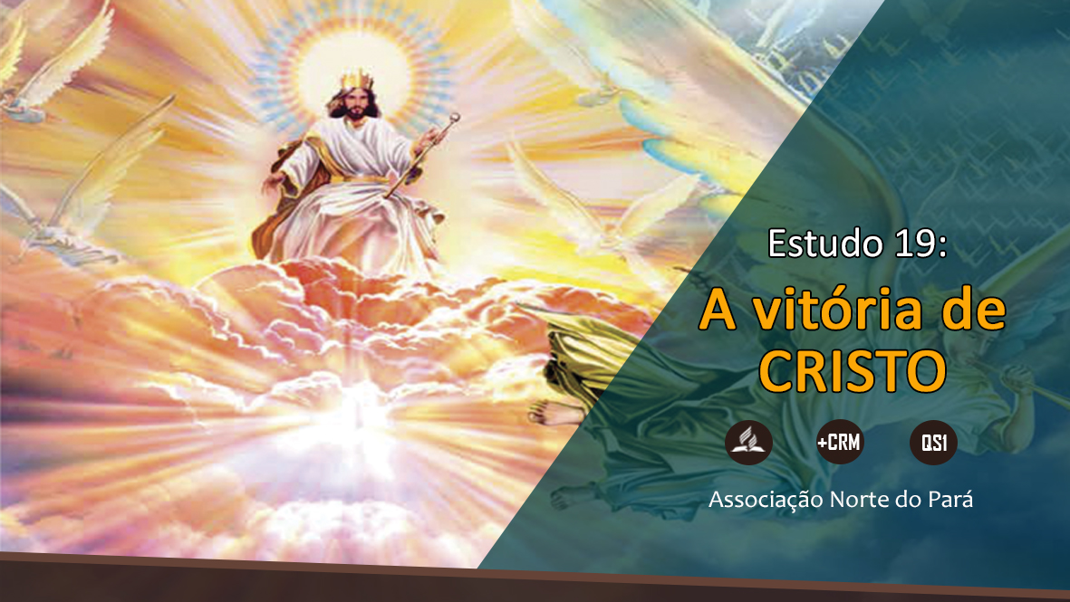

Slide 3

As profecias apocalípticas anunciam tempos difíceis e atribulados para o povo de Deus.
Notes:
As profecias apocalípticas anunciam tempos difíceis e atribulados para o povo de Deus. Uma religião paralela e antagônica à verdadeira fé empenha os seus mais acirrados esforços para frustrar os planos divinos em relação aos eleitos.

Slide 4
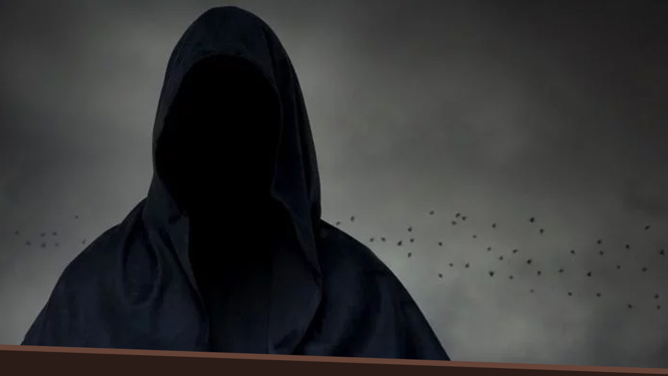
Mas, como predizia a profecia, o iníquo finalmente, será destruído pelo sopro da boca do Senhor Jesus.
Notes:
Mas, como predizia a profecia, o iníquo finalmente, será destruído pelo sopro da boca do Senhor Jesus (2Ts 2:8), então, haverá plena paz para os remidos. Vejamos como a Bíblia apresenta a vitória de Cristo.

Slide 5
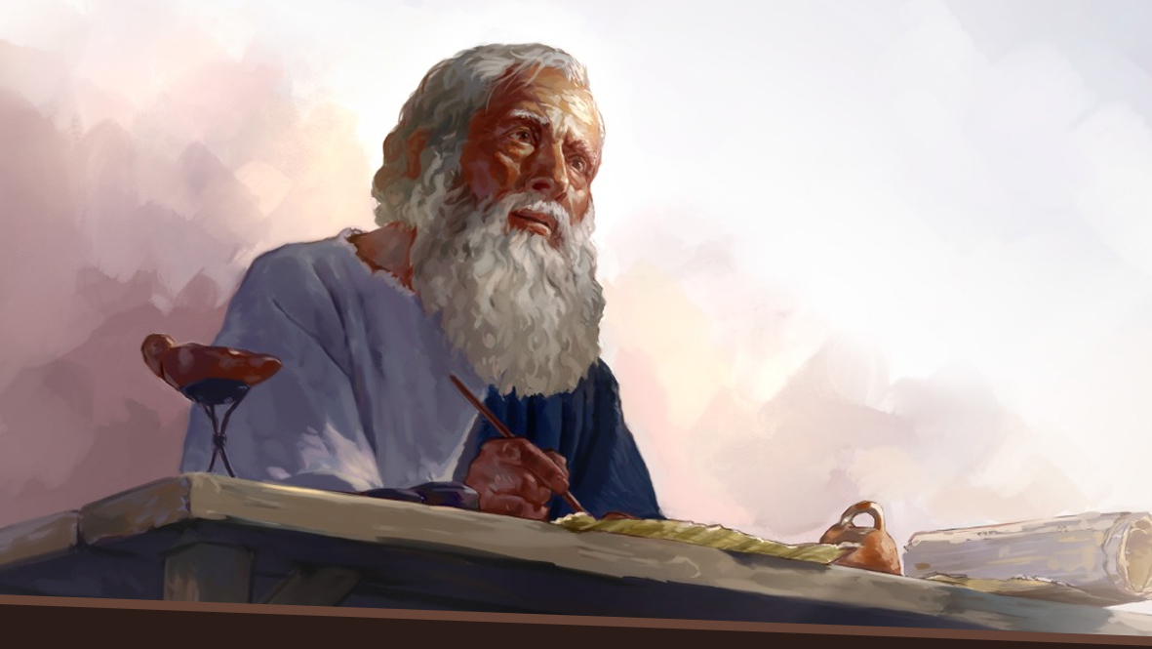
1. Que evento descrito por João promove alegria no céu?
Notes:
1- Que evento descrito por João promove alegria no céu? Apocalipse 19:1-2

Slide 6

“Depois destas coisas, ouvi no céu uma como grande voz de numerosa multidão, dizendo: Aleluia! A salvação, e a glória, e o poder são do nosso Deus, porquanto verdadeiros e justos são os seus juízos, pois julgou a grande meretriz que corrompia a terra com a sua prostituição e das mãos dela vingou o sangue dos seus servos.”
Apocalipse 19:1,2

Slide 7
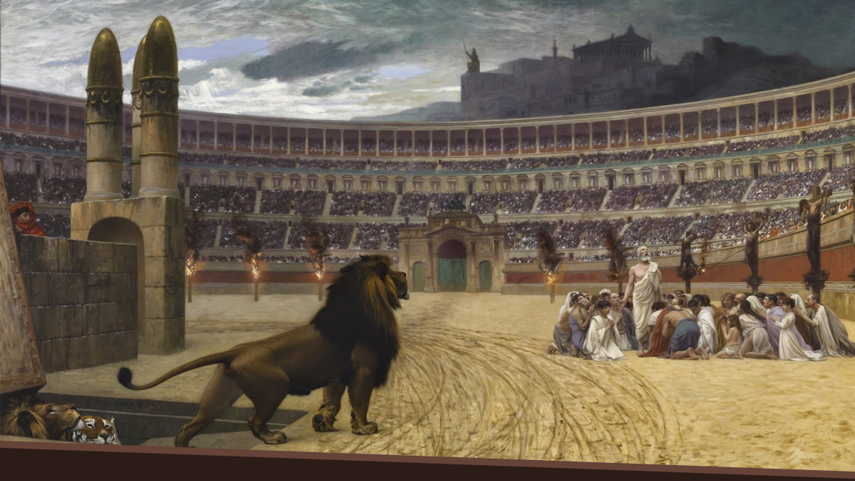
Ao longo da História a grande meretriz corrompeu o mundo e perseguiu os leais filhos de Deus. Daniel predisse que esse poder perseguidor magoaria os santos do Altíssimo por 1260 anos.
Notes:
Ao longo da História a grande meretriz corrompeu o mundo e perseguiu os leais filhos de Deus. Daniel predisse que esse poder perseguidor magoaria os santos do Altíssimo por 1260 anos (Dn 7:25). João também anteviu as atividades persecutórias da prostituta apocalíptica (Ap 11:2; 12:13; 13:5-7).

Slide 8
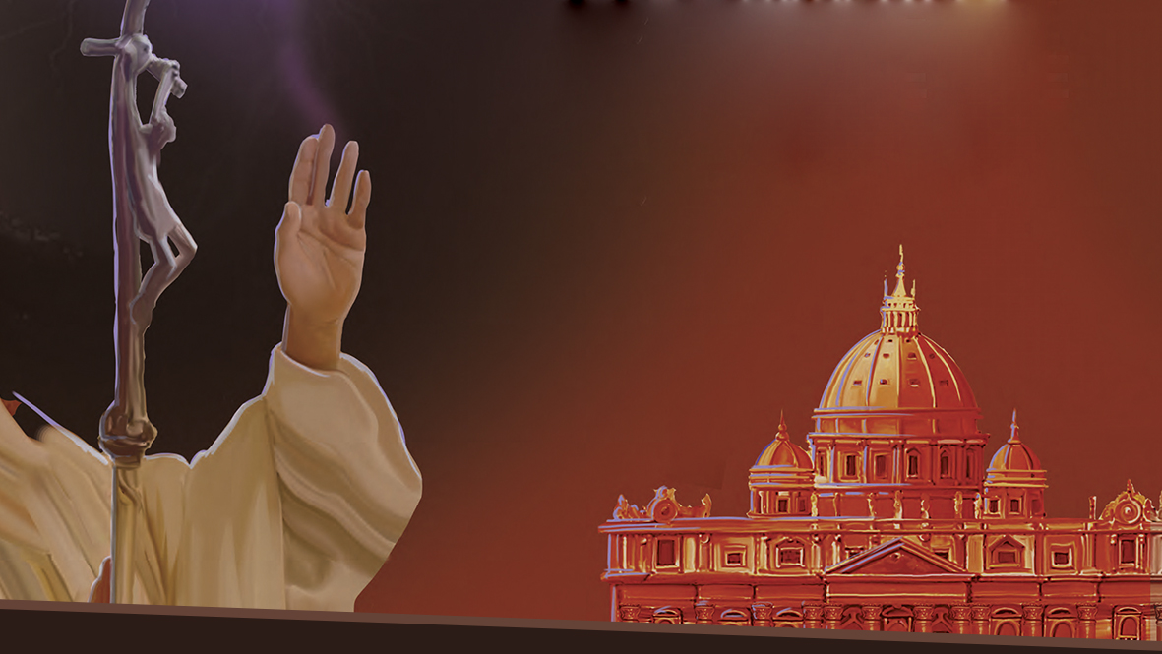
Essa agência do mal é chamada por Paulo de “iníquo” e pelas cartas de João de “anticristo”. Mas, todos anteviram a vitória de Cristo e da Igreja sobre o mal.
Notes:
Essa agência do mal é chamada por Paulo de “iníquo” (2Ts. 2:8) e pelas cartas de João de “anticristo” (1Jo. 2:8). Mas, todos anteviram a vitória de Cristo e da Igreja sobre o mal (Dn 7:18, 22; 2Ts. 3:3; Ap 19:1-2; 1 Jo. 5:11-12).

Slide 9
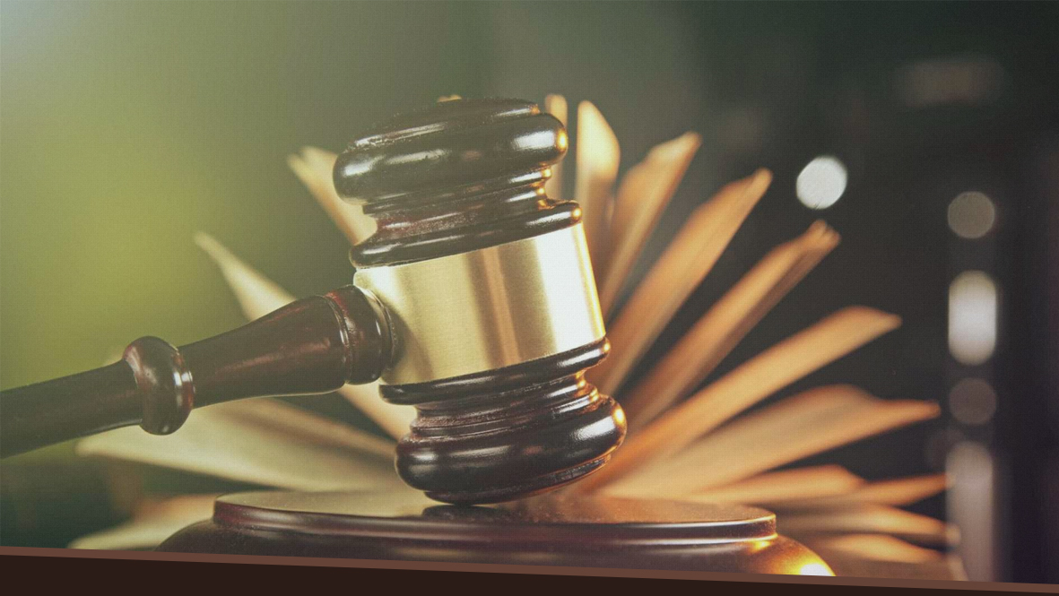
2. Qual é a atitude dos seres celestiais após o julgamento da grande meretriz?
Notes:
2. Qual é a atitude dos seres celestiais após o julgamento da grande meretriz? Apocalipse 19:4-6 - Marque com um V ou F

Slide 10
“Os vinte e quatro anciãos e os quatro seres viventes prostraram-se e adoraram a Deus, que se acha sentado no trono, dizendo: Amém! Aleluia! Saiu uma voz do trono, exclamando: Dai louvores ao nosso Deus, todos os seus servos, os que o temeis, os pequenos e os grandes.”
Apocalipse 19:4,5

Slide 11
“Então, ouvi uma como voz de numerosa multidão, como de muitas águas e como de fortes trovões, dizendo: Aleluia! Pois reina o Senhor, nosso Deus, o Todo-Poderoso.”
Apocalipse 19:6

Slide 12
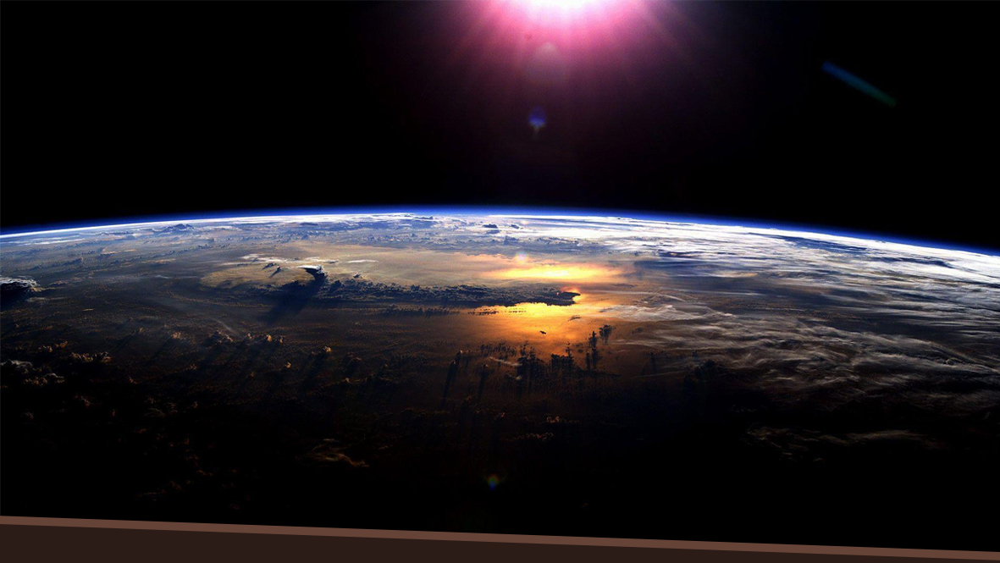
Apocalipse 19 demonstram a participação dos seres celestiais. Eles não apenas assistem com expectativa a vitória dos remidos, mas, participam das suas tristezas e festejam a sua vitória.
Notes:
Textos como o de Apocalipse 19 demonstram a participação dos seres celestiais nos negócios deste mundo. Eles não apenas assistem com expectativa a vitória dos remidos, mas, participam das suas tristezas e festejam a sua vitória. Num futuro breve, os remidos unirão a sua voz às vozes dos seres celestiais.

Slide 13
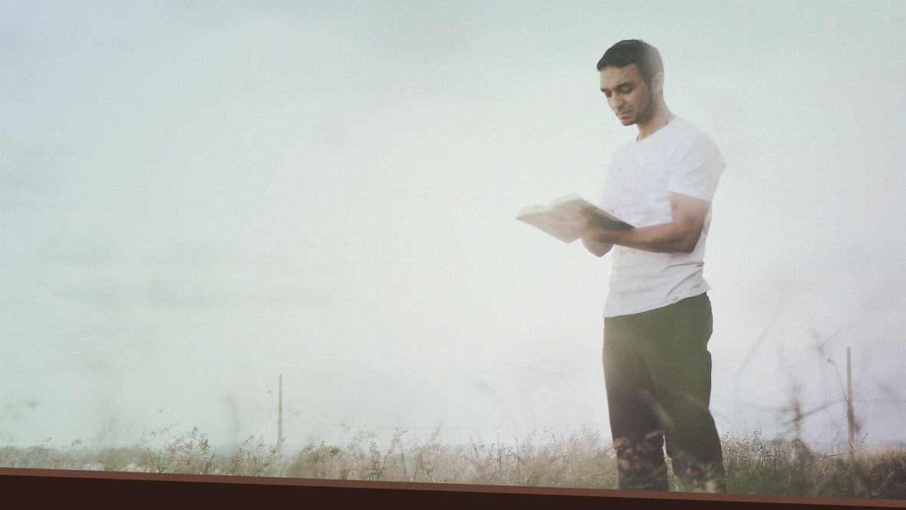
3. Que convite é feito àqueles que não seguiram a besta e o falso profeta?
Notes:
3. Que convite é feito àqueles que não seguiram a besta e o falso profeta? Apocalipse 19:7-9

Slide 14
“Alegremo-nos, exultemos e demos-lhe a glória, porque são chegadas as bodas do Cordeiro, cuja esposa a si mesma já se ataviou.”
Apocalipse 19:7

Slide 15
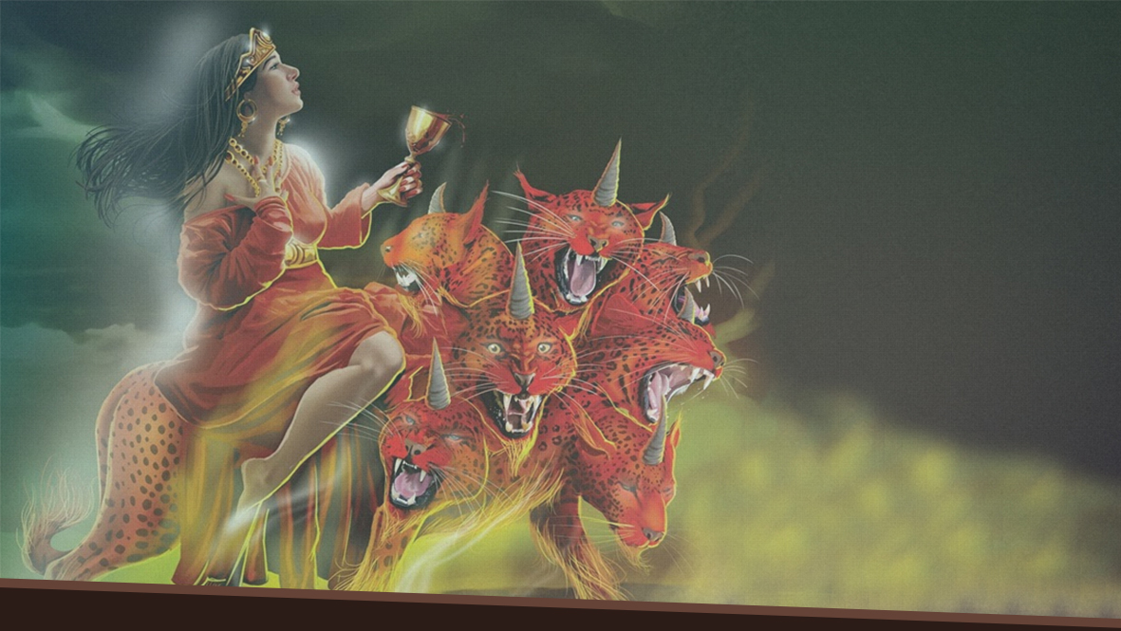
4. Que evento se dará após a queda de Babilônia e o julgamento da grande meretriz?
Notes:
4. Que evento se dará após a queda de Babilônia e o julgamento da grande meretriz? Apocalipse 19:11-13 - Marque com um V ou F

Slide 16
“Vi o céu aberto, e eis um cavalo branco. O seu cavaleiro se chama Fiel e Verdadeiro e julga e peleja com justiça. Os seus olhos são chama de fogo; na sua cabeça, há muitos diademas; tem um nome escrito que ninguém conhece, senão ele mesmo. Está vestido com um manto tinto de sangue, e o seu nome se chama o Verbo de Deus.”
Apocalipse 19:11-13

Slide 17
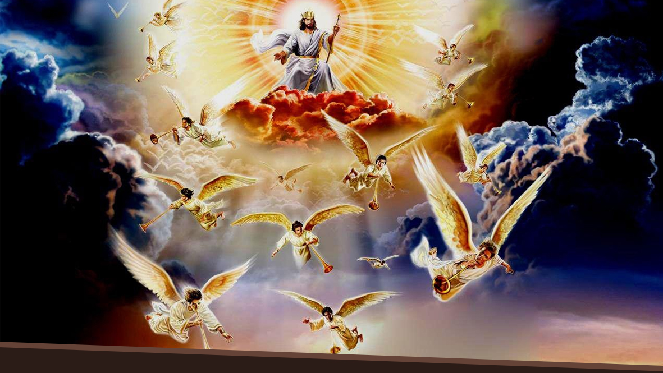
Apocalipse 19:11-13 é um texto rico com simbolismos que apontam para o maior acontecimento da História, a segunda vinda de Nosso Senhor Jesus Cristo.
Notes:
Apocalipse 19:11-13 é um texto rico com simbolismos que apontam para o maior acontecimento da História, a segunda vinda de Nosso Senhor Jesus Cristo. Essa é a culminação da esperança de todos os remidos! O profeta contempla o Filho de Deus, o vencedor da besta e do falso profeta, deixando o céu e dirigindo-se à Terra num cavalo branco. Esta descrição é de uma cena que ainda está no futuro, é apenas uma cena simbólica

Slide 18
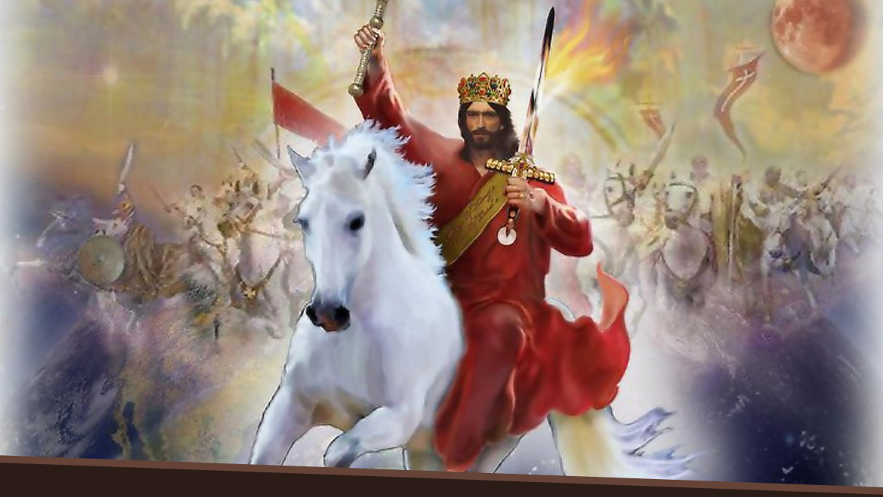
Jesus vem à terra como um grande general, um guerreiro que cavalga como vencedor sobre um cavalo branco, para ocupar seu domínio e acompanhar o seu povo fiel ao seu regresso.
Notes:
pois Jesus não necessitou de um cavalo branco para subir da terra ao céu e é evidente que não necessitará para voltar a ela. A cena representa Jesus como se fosse um grande general, um guerreiro que cavalga como vencedor sobre um cavalo branco, para ocupar seu domínio e acompanhar o seu povo fiel ao seu regresso da ceia das “bodas do cordeiro” O cavalo branco nos dias desta visão era emblema de vitória, do triunfo de Cristo em Sua segunda vinda, sobre todos os seus adversários.

Slide 19
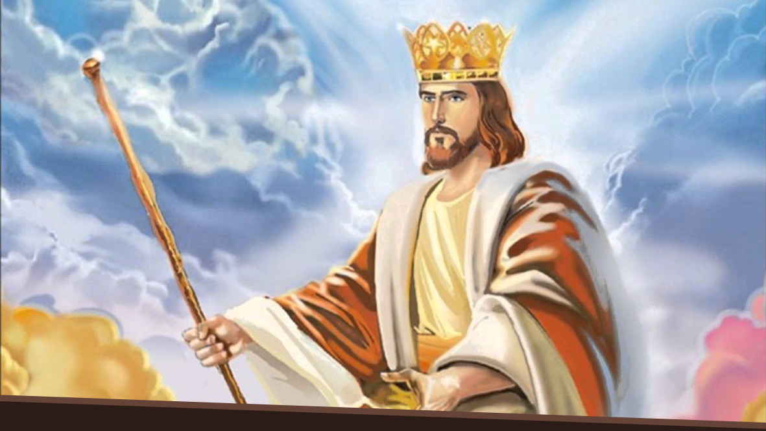
As expressões: “fiel e verdadeiro”, “verbo de Deus”, “Rei dos Reis e Senhor dos Senhores”, são referencias que indicam o caráter de Cristo, Seu ministério e autoridade.
Notes:
As expressões: “fiel e verdadeiro”, “verbo de Deus”, “Rei dos Reis e Senhor dos Senhores”, são referencias que indicam o caráter de Cristo, Seu ministério e autoridade. Todo poder foi entregue em suas mãos (1Co 15: 25). Satanás aspirou, de forma egoísta, a suprema posição que havia sido reservada para Cristo como Filho de Deus (Is 14:12-14; Ap 12: 7-9).

Slide 20
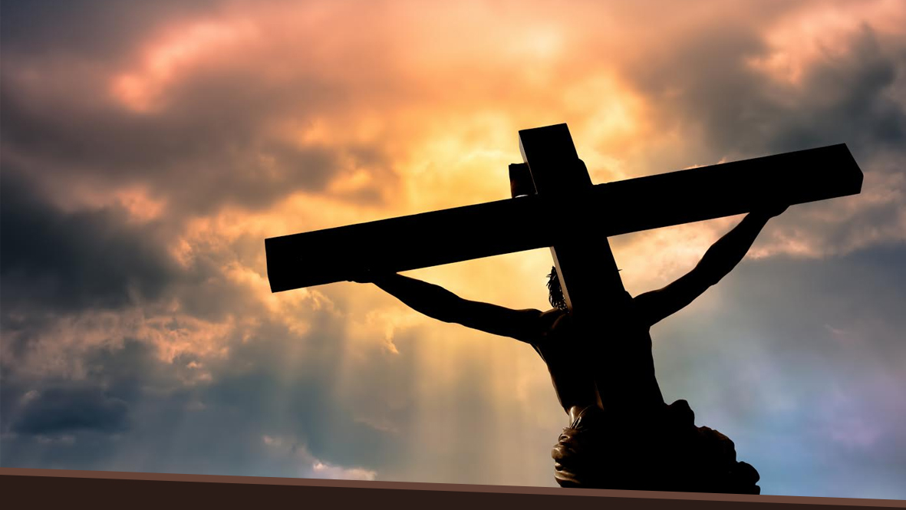
O Redentor, que não considerou como usurpação ser igual a Deus, voluntariamente deixou de lado, por um tempo, o exercício pleno dos seus atributos e as prerrogativas da Divindade.
Notes:
Mas, o Redentor, que não considerou como usurpação ser igual a Deus, voluntariamente deixou de lado, por um tempo, o exercício pleno dos seus atributos e as prerrogativas da Divindade (Fl 2:6-8), e assim demonstrou ser digno de receber a honra e a hierarquia implícitas no título “Rei dos reis e Senhor dos Senhores”.

Slide 21
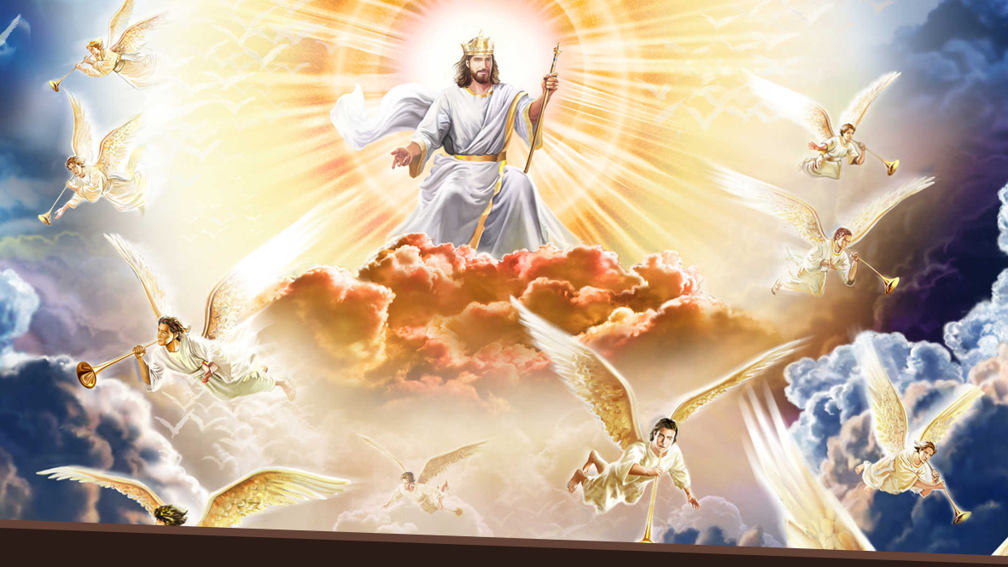
5. Que fato marcante ocorrerá na terra após a vinda de Jesus?
Notes:
5. Que fato marcante ocorrerá na terra após a vinda de Jesus? Apocalipse 19:17-18 - Marque com um “X” a alternativa correta

Slide 22
“Então, vi um anjo posto em pé no sol, e clamou com grande voz, falando a todas as aves que voam pelo meio do céu: Vinde, reuni-vos para a grande ceia de Deus, para que comais carnes de reis, carnes de comandantes, carnes de poderosos, carnes de cavalos e seus cavaleiros, carnes de todos, quer livres, quer escravos, tanto pequenos como grandes.”
Apocalipse 19:17,18

Slide 23
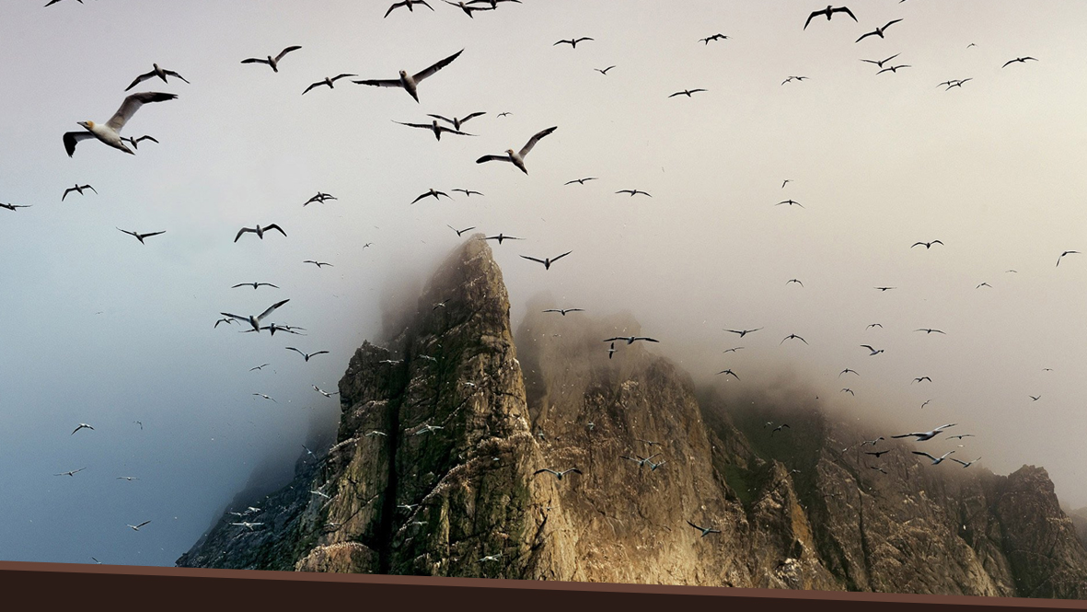
O convite feito pelo anjo referido não será feito aos homens porque todos terão visto a manifestação do Cristo-Rei.
Mas, será feito a todas as aves do céu.
Notes:
O convite feito pelo anjo referido não será feito aos homens porque todos terão visto a manifestação do Cristo-Rei. Mas, será feito a todas as aves do céu – “Vinde, reuni-vos para a grande ceia de Deus”. A derrota final dos inimigos da verdade é simbolizada pelo convite feito às aves para que comam a carne destes na “grande ceia de Deus”, conforme citado no verso dezoito.

Slide 24
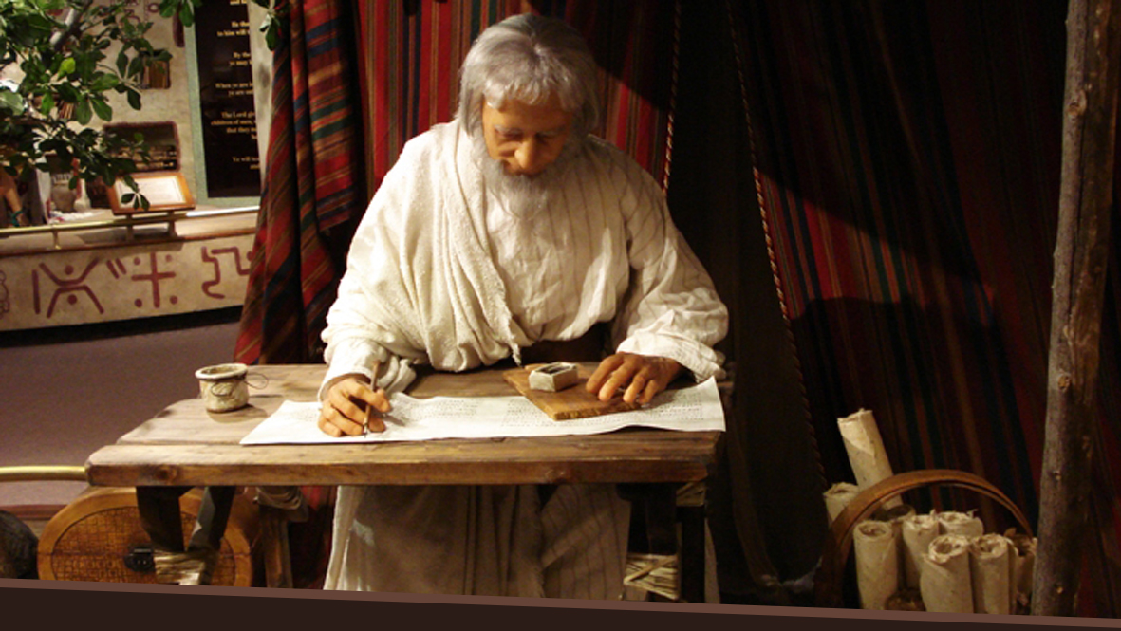
O profeta Jeremias declara que os que forem entregues à morte pelo Senhor “se estenderão de uma a outra extremidade da terra”.
Notes:
O profeta Jeremias declara que os que forem entregues à morte pelo Senhor “se estenderão de uma a outra extremidade da terra” (Je 25:33). Esse fato se dará após a vinda de Cristo. Aqueles que aceitaram o convite de Deus se banquetearão com o Seu salvador, enquanto que os que rejeitaram o amoroso convite do salvador servirão de ceia às aves.

Slide 25
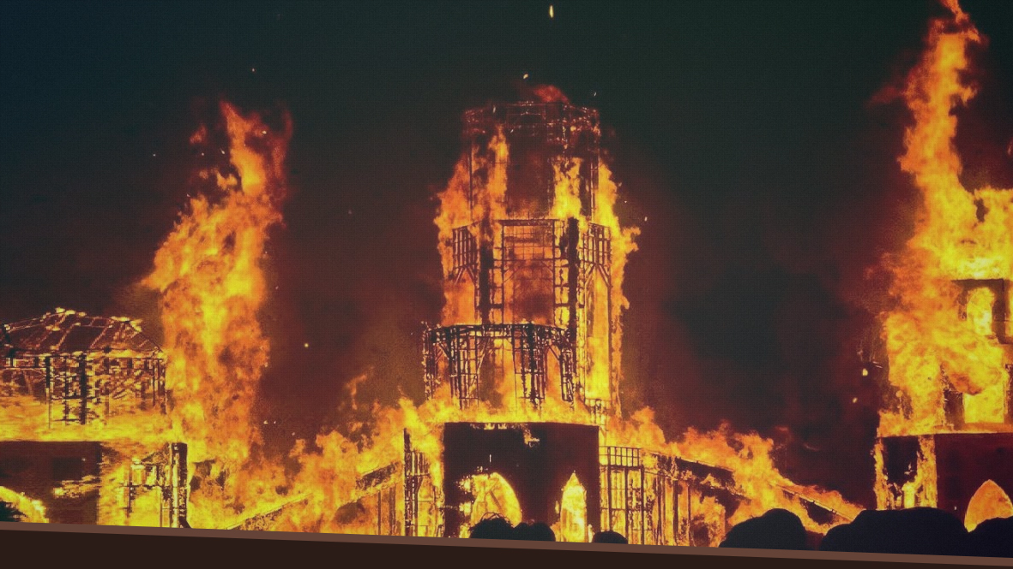
6. Qual será o fim da besta, do falso profeta e daqueles que receberam a marca da besta?
Notes:
6. Qual será o fim da besta, do falso profeta e daqueles que receberam a marca da besta? Apocalipse 19:19-20

Slide 26
“Mas a besta foi aprisionada, e com ela o falso profeta que, com os sinais feitos diante dela, seduziu aqueles que receberam a marca da besta e eram os adoradores da sua imagem. Os dois foram lançados vivos dentro do lago de fogo que arde com enxofre.”
Apocalipse 19:20

Slide 27
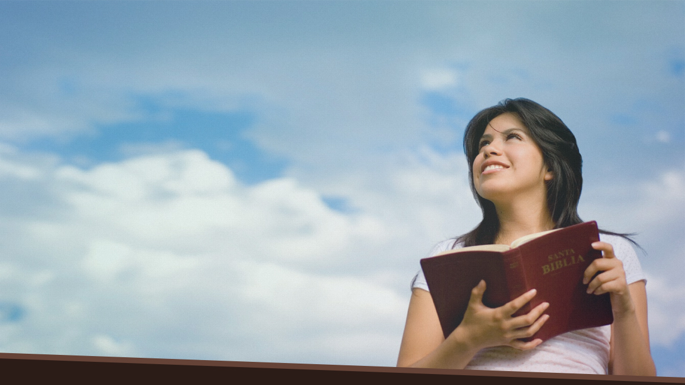
Desde que o ser humano pecou, perdeu a imortalidade, mas por ocasião da segunda vinda de Cristo, os que O aceitaram, como Salvador, receberão a dádiva da imortalidade.
Notes:
Desde que o ser humano pecou, perdeu a imortalidade, mas por ocasião da segunda vinda de Cristo, os que O aceitaram, como Salvador, receberão a dádiva da imortalidade conquistada por Jesus na cruz. João afirma: “E o testemunho é esse: que Deus nos deu a vida eterna, e esta vida está no Seu Filho.

Slide 28
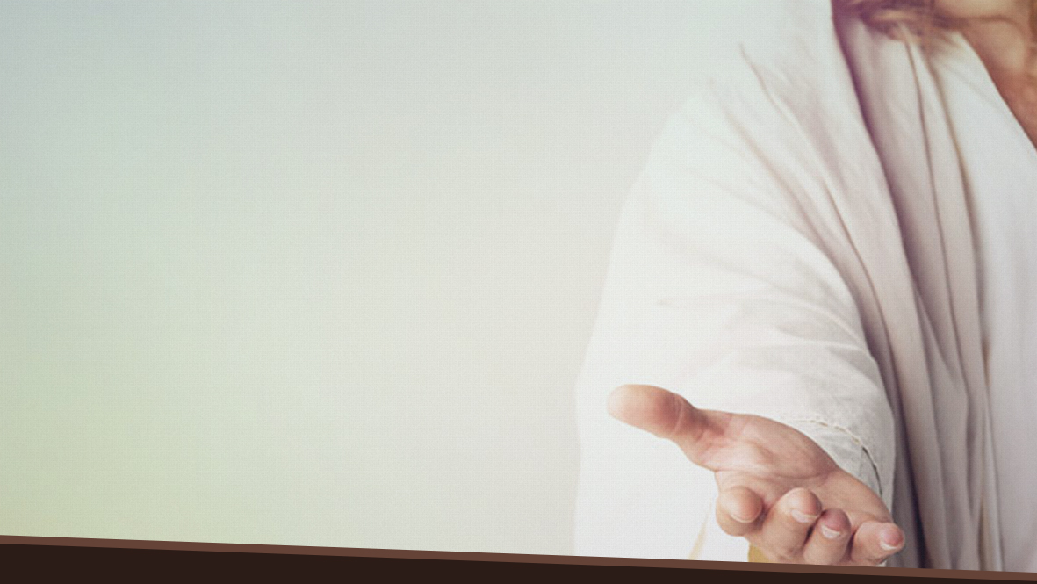
Aquele que tem o Filho tem a vida, aquele que não tem o Filho de Deus, não tem a vida”. Cristo promete que o vencedor de nenhum modo sofrerá o dano da segunda morte.
Notes:
Aquele que tem o Filho tem a vida, aquele que não tem o Filho de Deus, não tem a vida”. Cristo promete que o vencedor de nenhum modo sofrerá o dano da segunda morte. Aqueles que aceitam a Cristo e a salvação que Ele traz, experimentarão a alegria indescritível por ocasião de Sua vinda. Desfrutando felicidade eterna, passarão toda a eternidade em companheirismo com seu Senhor e Salvador.

Slide 29
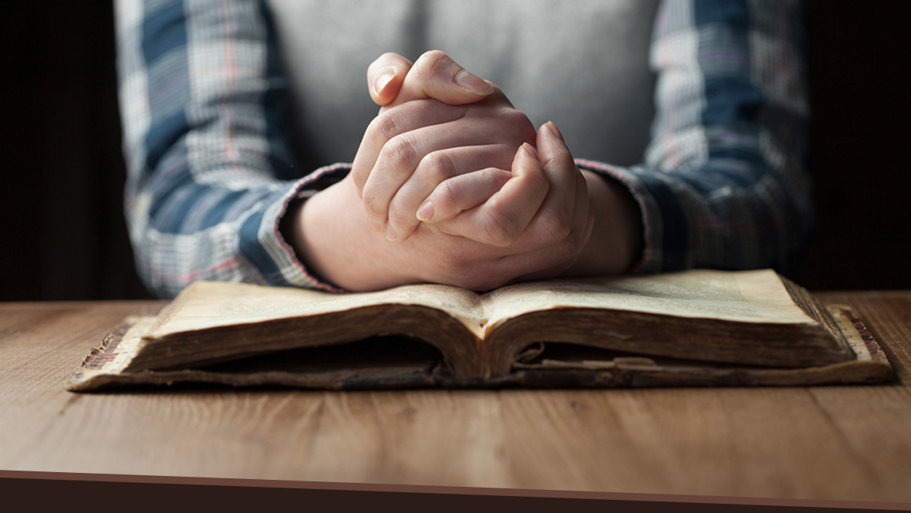
MINHA DECISÃO
Notes:
Compromisso de fé:
( ) Desejo me preparar para a ceia das bodas do cordeiro.
( ) Adorarei ao Deus verdadeiro na Terra para adorá-Lo também no Céu.
( ) Confirmo hoje a decisão de fazer parte do povo de Deus e ser batizado.

Slide 30
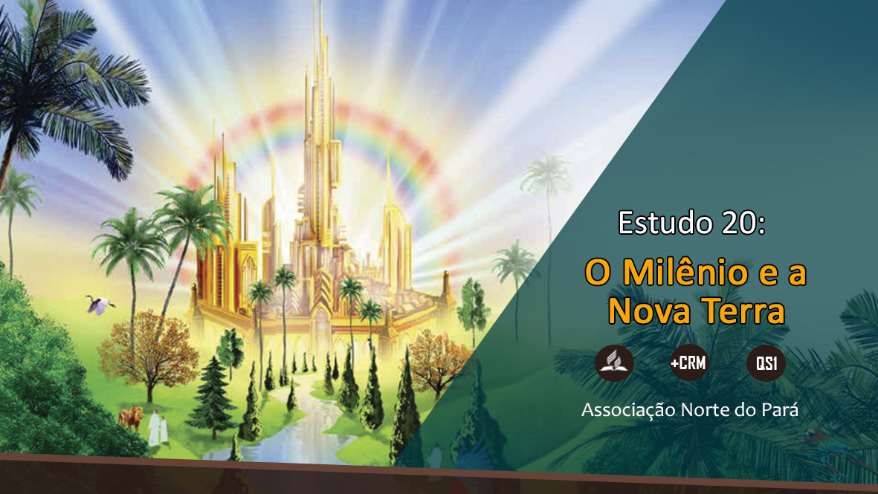
PRÓXIMO TEMA:

